Slide 1

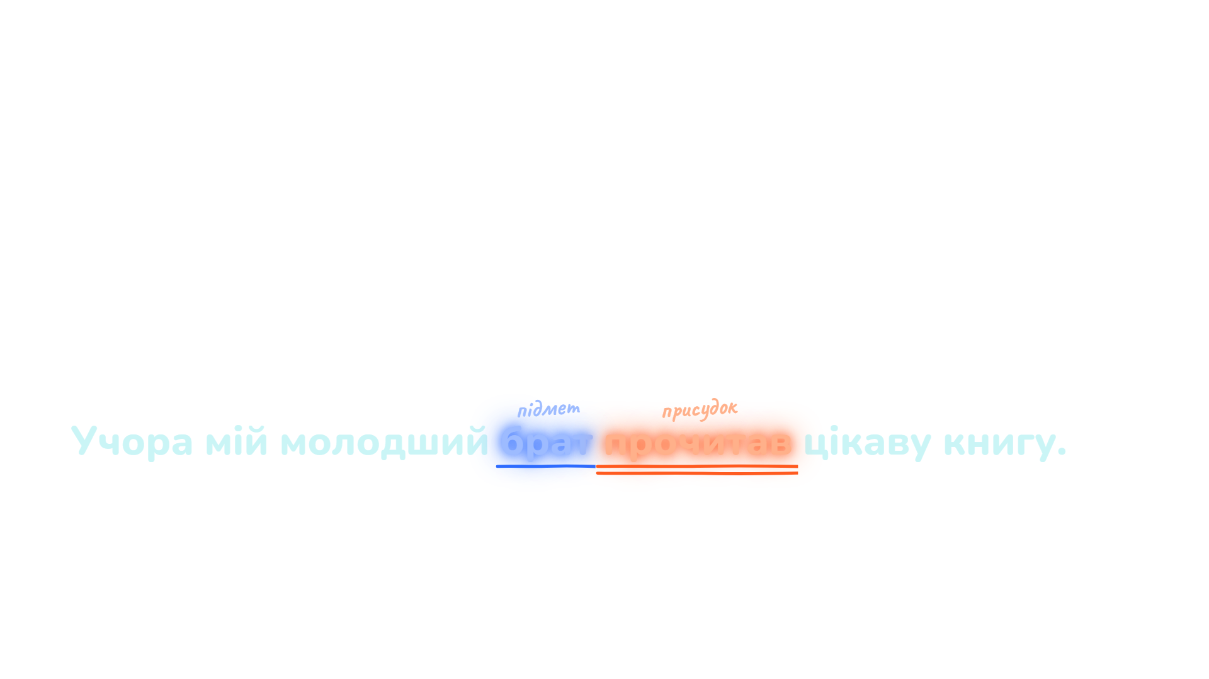

УКРАЇНСЬКА МОВА · 8 КЛАС
Граматична
основа
робимо реченню рентген
Автор проєкту: Тищенко Богдан (8-В клас).
Почати ▶
Увімкніть показ слайдів (F5): відео запуститься само, а тест працює на кнопках. У режимі редагування кнопки натискають із Ctrl.

Slide 2


01
Відеопояснення · 3:36
Ментальна карта →

Slide 3

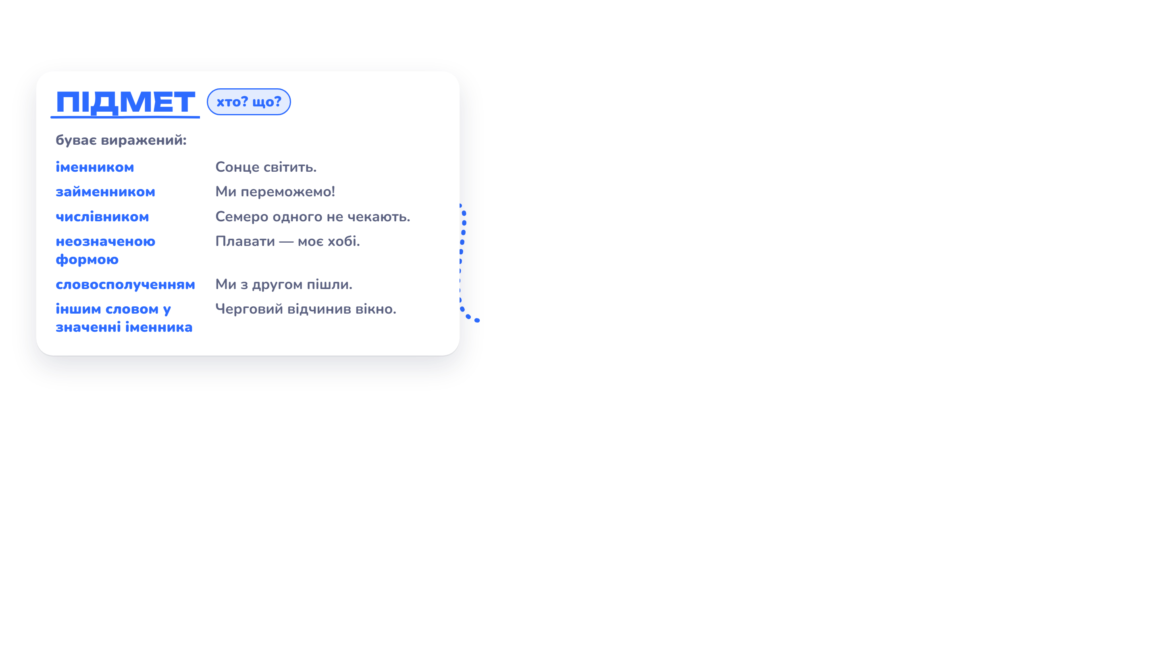
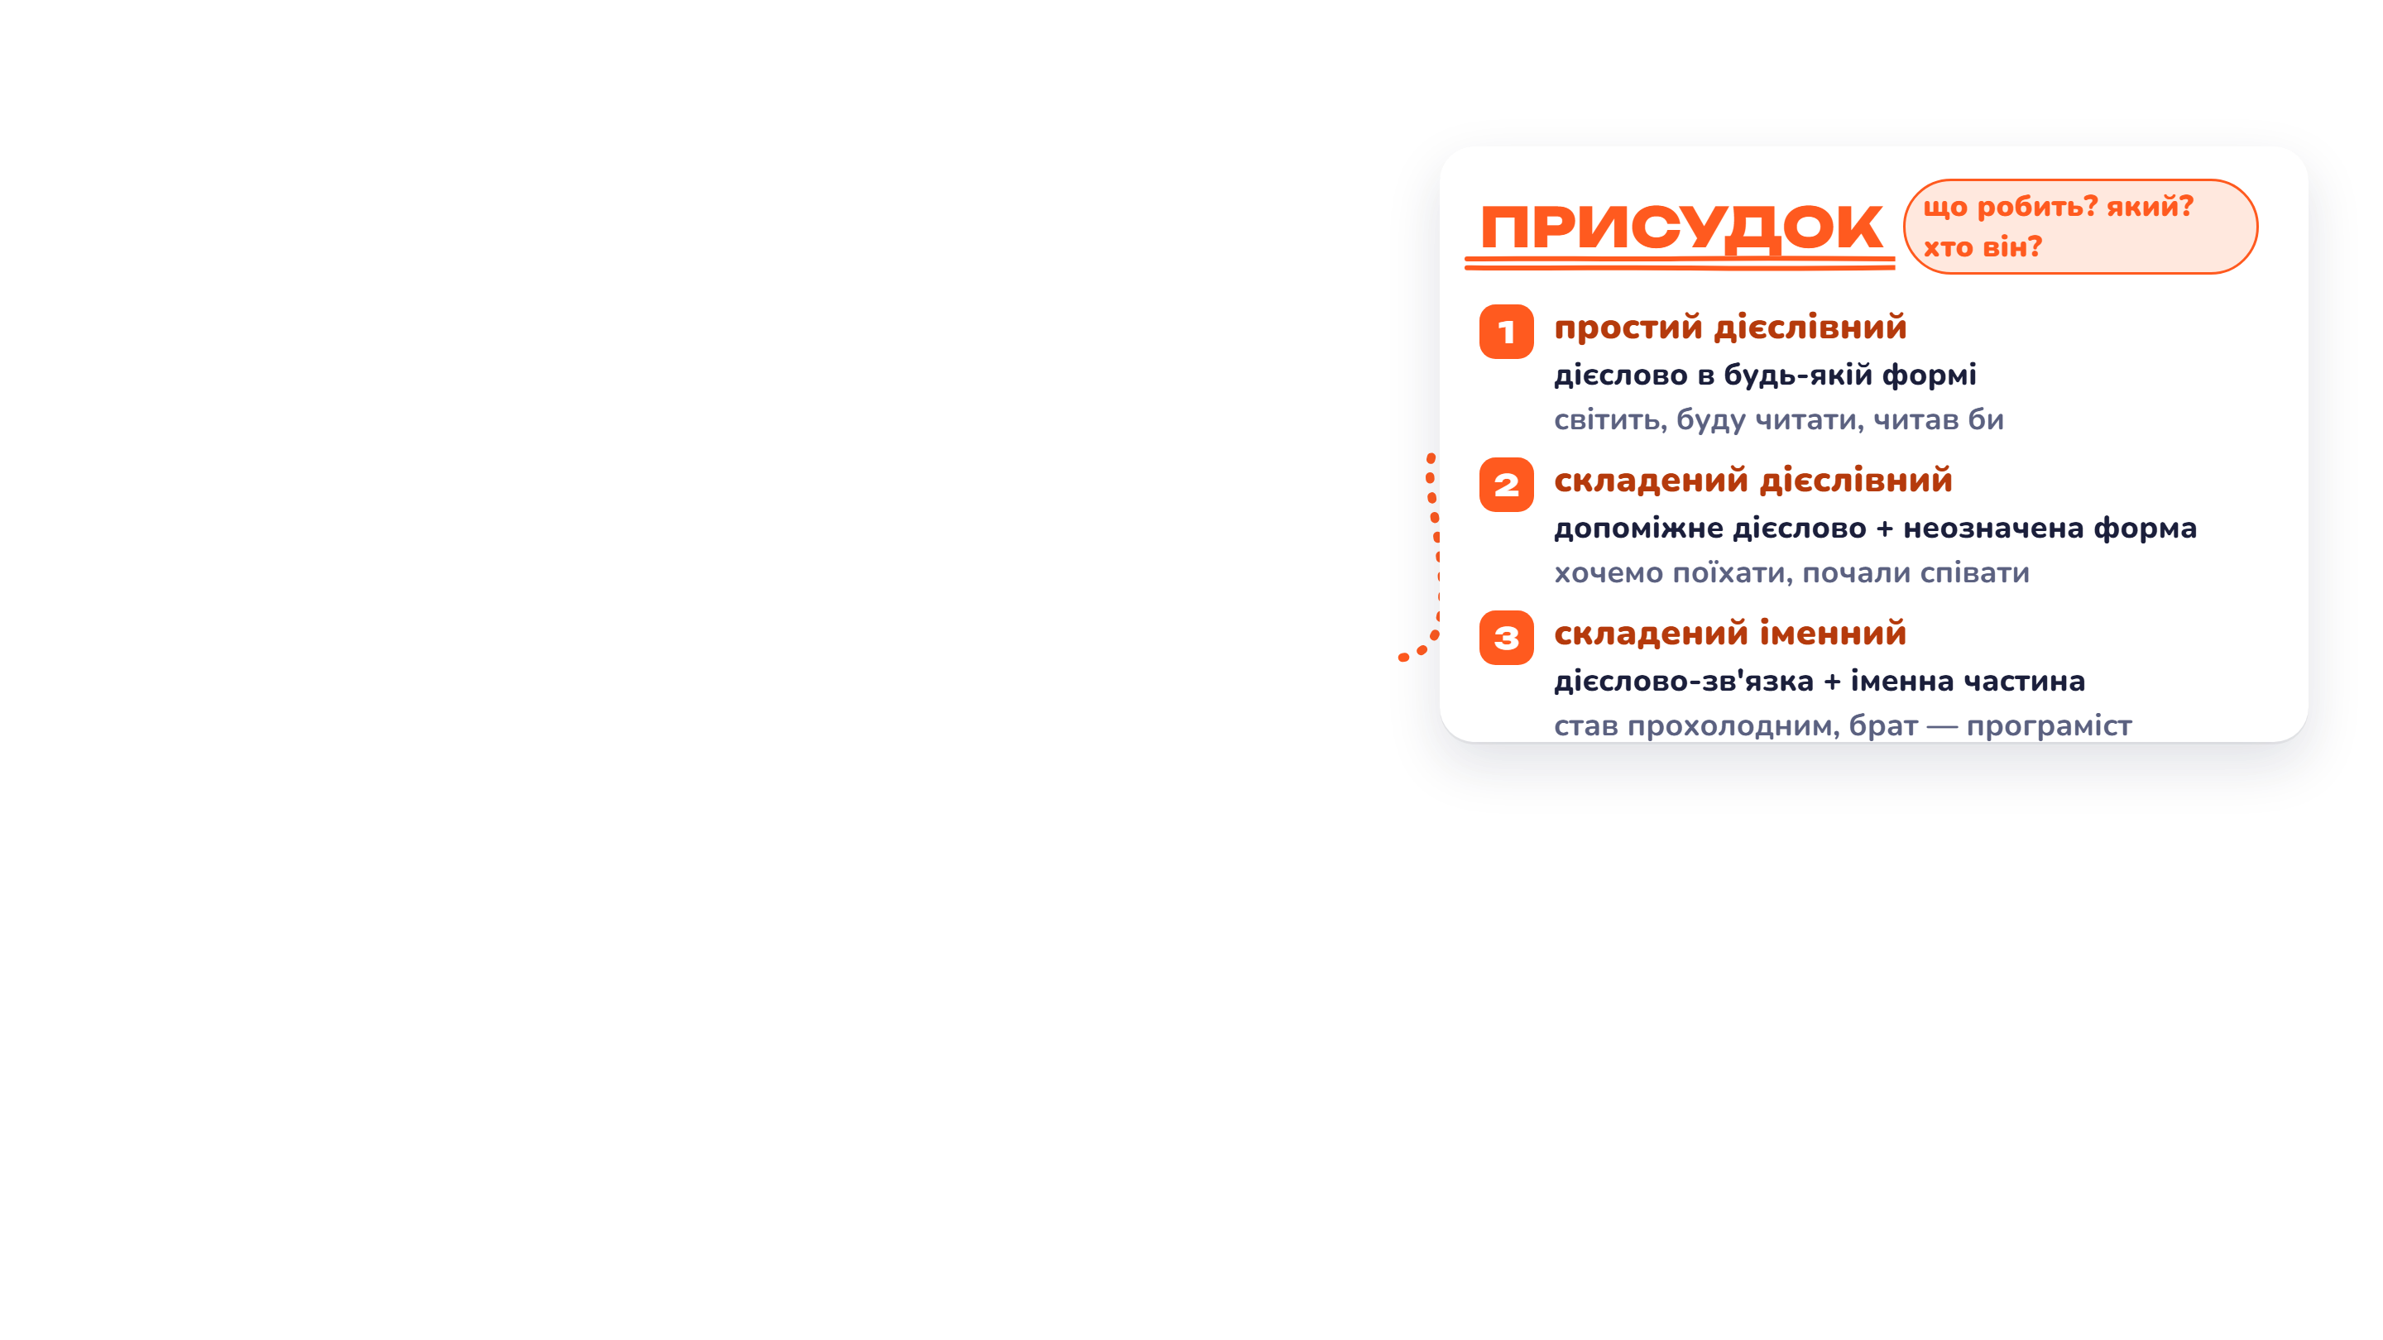
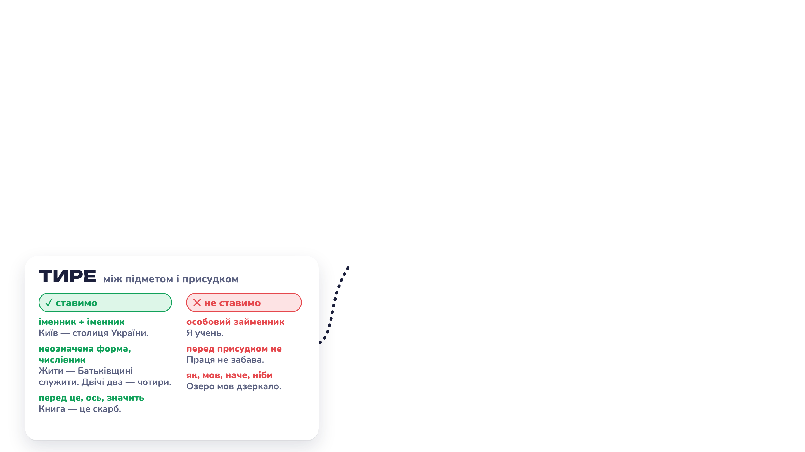

02
натисни на гілку, щоб розгорнути
← Відео
До тесту →
Ментальна карта
+
+
+
+

Slide 4
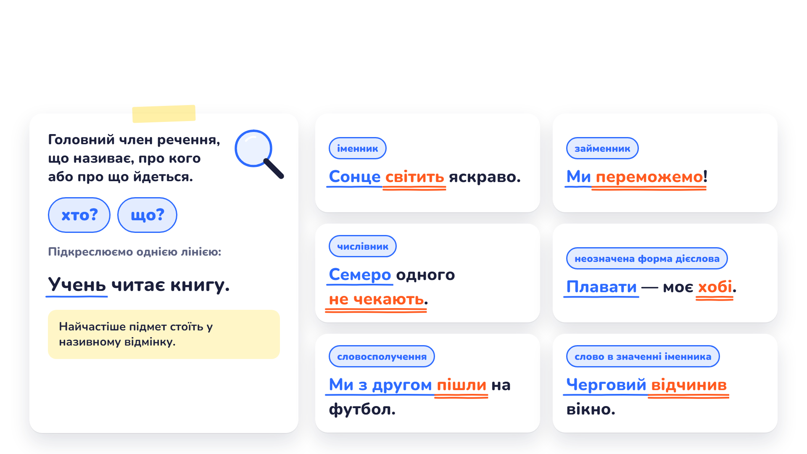
02
Ментальна карта
← Карта
Присудок →
Підмет

Slide 5
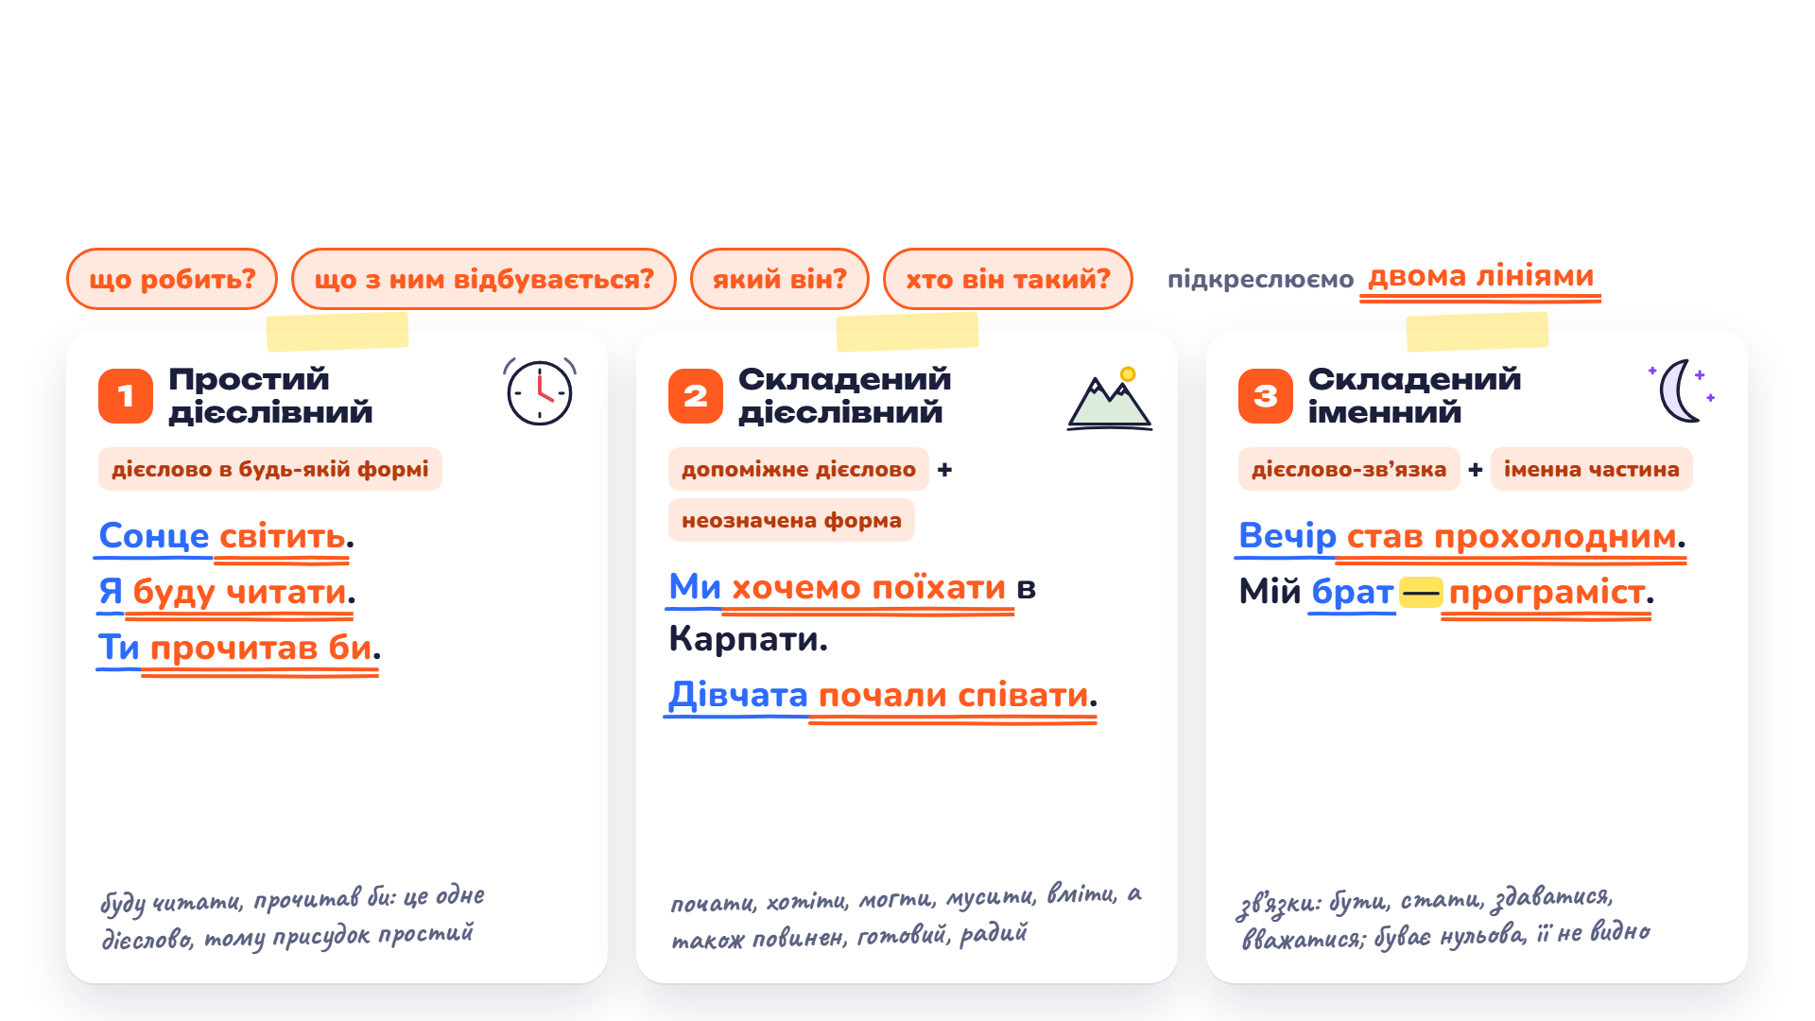
02
Ментальна карта
← Карта
Тире →
Присудок

Slide 6
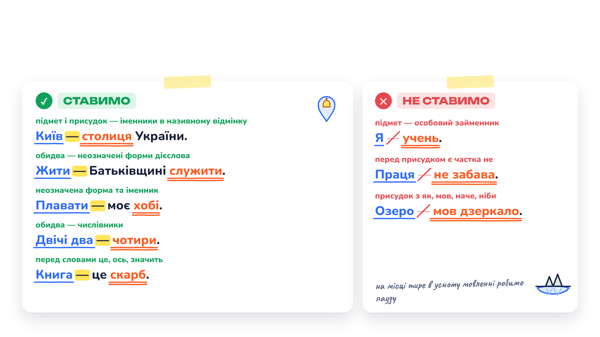
02
Ментальна карта
← Карта
Як знайти →
Тире між підметом і присудком

Slide 7
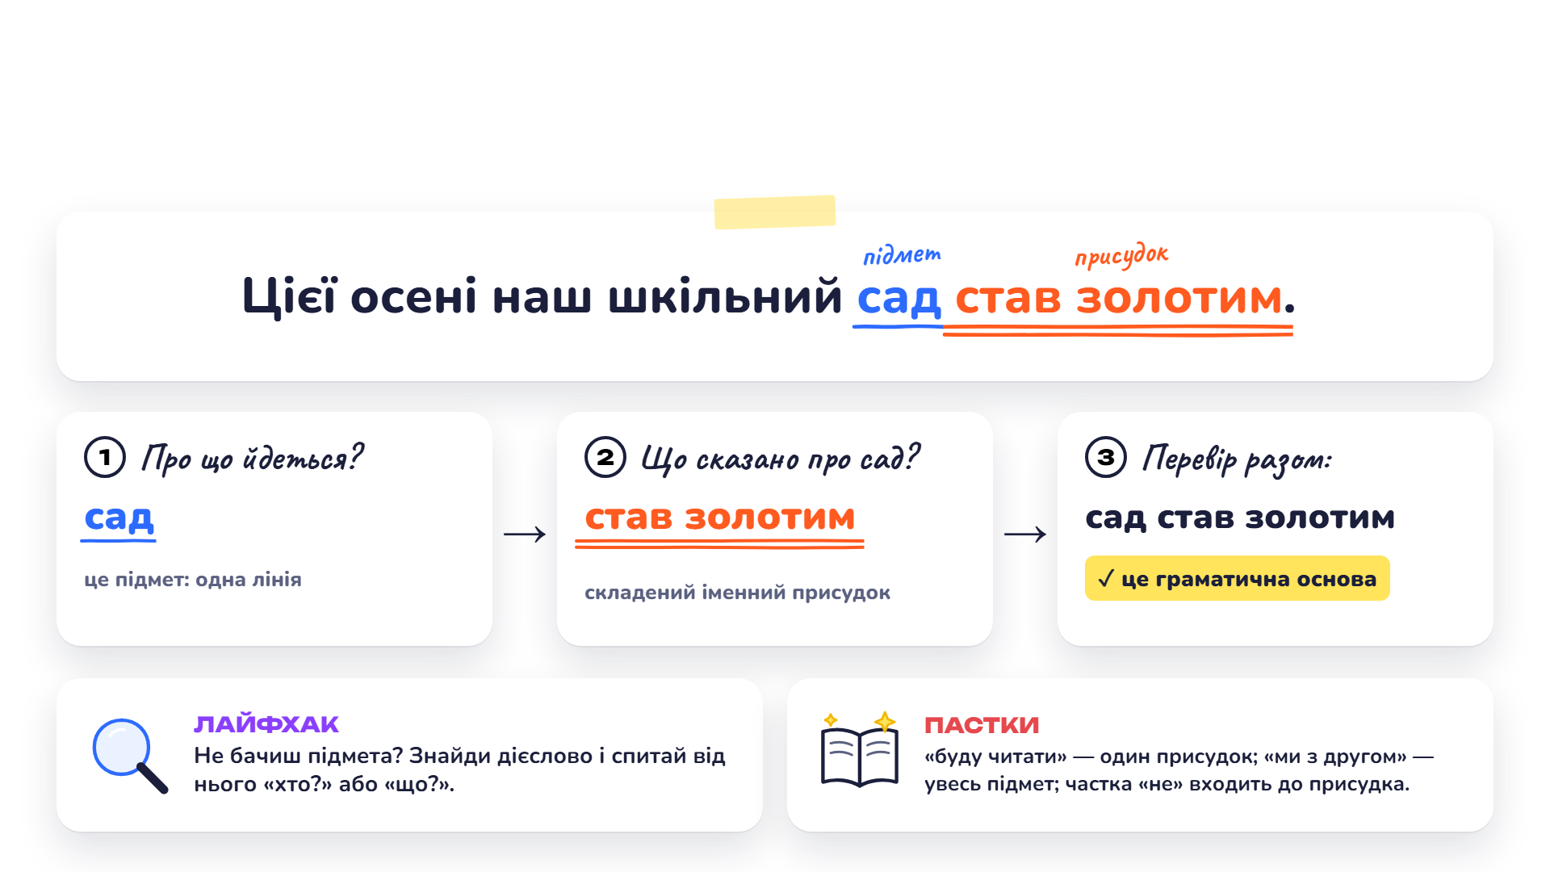
02
Ментальна карта
← Карта
До тесту →
Як знайти граматичну основу

Slide 8

03
Тест
← Карта
Перевір себе
8 запитань про граматичну основу. Натискай на відповідь, яку вважаєш правильною.
✓
Правильно
✕
Помилка
підмет присудок
Побачиш пояснення і підемо до наступного питання.
Отримаєш підказку і спробуєш ще раз.
Одна лінія — підмет, дві лінії — присудок. Спершу шукай підмет.
Почати тест →

Slide 9
03
Тест
Питання 1 / 8
Яка граматична основа цього речення?
Учора ввечері мій друг подарував мені нову гру.
друг подарував
А
друг гру
Б
подарував мені
В

Slide 10

03
Тест · питання 1
Питання 1 / 8
✓
Правильно!
Про кого йдеться? Про друга, це підмет. Що зробив друг? Подарував, це присудок. Слова «мені» і «гру» другорядні.
Наступне питання →

Slide 11
03
Тест · питання 1
Питання 1 / 8
✕
Ой, не зовсім…
підказка
Граматична основа складається з підмета (хто? що?) і присудка (що робить? що зробив?). Спершу знайди, про кого йдеться в реченні.
← Спробувати ще раз

Slide 12
03
Тест
Питання 2 / 8
Яке слово є підметом у прислів’ї?
Семеро одного не чекають.
одного
А
семеро
Б
не чекають
В

Slide 13

03
Тест · питання 2
Питання 2 / 8
✓
Правильно!
Хто не чекає? Семеро. Підметом тут є числівник, а «не чекають» — присудок.
Наступне питання →

Slide 14
03
Тест · питання 2
Питання 2 / 8
✕
Ой, не зовсім…
підказка
Постав питання «хто?» до присудка «не чекають». Пам’ятай: підметом буває не лише іменник.
← Спробувати ще раз

Slide 15
03
Тест
Питання 3 / 8
У якому реченні підмет виражений неозначеною формою дієслова?
Ми почали плавати в басейні.
А
Плавання зміцнює здоров’я.
Б
Плавати — моє улюблене заняття.
В

Slide 16

03
Тест · питання 3
Питання 3 / 8
✓
Правильно!
Що є моїм улюбленим заняттям? Плавати. Неозначена форма тут сама є підметом, тому між нею та іменником ставимо тире.
Наступне питання →

Slide 17
03
Тест · питання 3
Питання 3 / 8
✕
Ой, не зовсім…
підказка
«Плавання» — це іменник, а в реченні «Ми почали плавати» неозначена форма входить до присудка. Шукай, де вона відповідає на питання «що?».
← Спробувати ще раз

Slide 18
03
Тест
Питання 4 / 8
Який присудок у цьому реченні?
Я буду читати цю книгу все літо.
складений дієслівний
А
простий дієслівний
Б
складений іменний
В

Slide 19

03
Тест · питання 4
Питання 4 / 8
✓
Правильно!
«Буду читати» — це складена форма майбутнього часу одного дієслова «читати». Тому присудок простий дієслівний.
Наступне питання →

Slide 20
03
Тест · питання 4
Питання 4 / 8
✕
Ой, не зовсім…
підказка
Пастка! Порівняй: «буду читати» = «читатиму». Це одне дієслово чи два?
← Спробувати ще раз

Slide 21
03
Тест
Питання 5 / 8
Який присудок у цьому реченні?
Улітку ми хочемо поїхати в Карпати.
простий дієслівний
А
складений іменний
Б
складений дієслівний
В

Slide 22

03
Тест · питання 5
Питання 5 / 8
✓
Правильно!
«Хочемо» — допоміжне дієслово (бажання), «поїхати» — неозначена форма (сама дія). Разом це складений дієслівний присудок.
Наступне питання →

Slide 23
03
Тест · питання 5
Питання 5 / 8
✕
Ой, не зовсім…
підказка
Присудок тут складається з двох слів, і друге з них — неозначена форма дієслова. Яке слово допомагає?
← Спробувати ще раз

Slide 24
03
Тест
Питання 6 / 8
Який присудок у цьому реченні?
Вечір став прохолодним.
складений іменний
А
простий дієслівний
Б
складений дієслівний
В

Slide 25

03
Тест · питання 6
Питання 6 / 8
✓
Правильно!
«Став» — дієслово-зв’язка, «прохолодним» — іменна частина (прикметник). Це складений іменний присудок.
Наступне питання →

Slide 26
03
Тест · питання 6
Питання 6 / 8
✕
Ой, не зовсім…
підказка
Слово «став» тут не означає дії, воно лише зв’язує підмет з ознакою. Якою частиною мови є «прохолодним»?
← Спробувати ще раз

Slide 27
03
Тест
Питання 7 / 8
У якому реченні між підметом і присудком треба поставити тире?
Він … мій найкращий друг.
А
Озеро … мов дзеркало.
Б
Дніпро … найбільша річка України.
В

Slide 28

03
Тест · питання 7
Питання 7 / 8
✓
Правильно!
Підмет і присудок — іменники в називному відмінку (Дніпро — річка), тому ставимо тире.
Наступне питання →

Slide 29
03
Тест · питання 7
Питання 7 / 8
✕
Ой, не зовсім…
підказка
Тире не ставимо, якщо підмет — особовий займенник або перед присудком є «мов», «як», «наче», «ніби».
← Спробувати ще раз

Slide 30
03
Тест
Питання 8 / 8
Яка граматична основа цього речення?
Ми з сестрою почали вивчати англійську мову.
Ми почали
А
Ми з сестрою почали вивчати
Б
сестрою вивчати
В

Slide 31
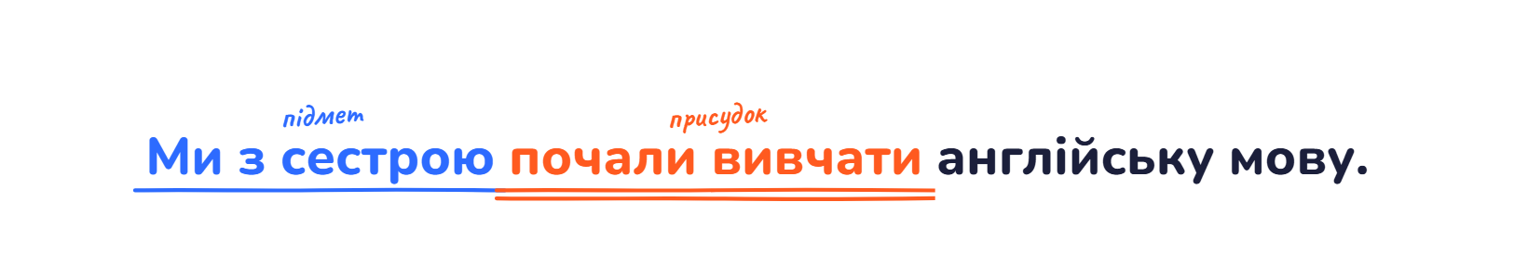
03
Тест · питання 8
Питання 8 / 8
✓
Правильно!
Підмет — словосполучення «ми з сестрою», присудок — складений дієслівний «почали вивчати».
Завершити тест →

Slide 32
03
Тест · питання 8
Питання 8 / 8
✕
Ой, не зовсім…
підказка
Підметом може бути ціле словосполучення, а присудок може складатися з двох дієслів. Не губи жодної частини!
← Спробувати ще раз

Slide 33
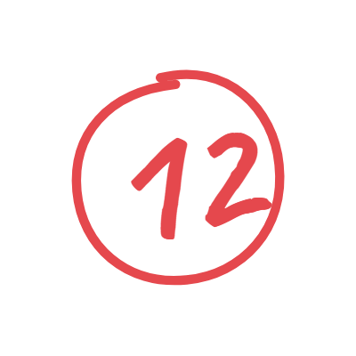
ТЕСТ ПРОЙДЕНО
Молодець!
тепер ти бачиш скелет будь-якого речення
підмет
+
присудок
=
граматична основа
Пройти тест ще раз
Переглянути відео
На початок
Які технології використано
Анімаційне відео: Remotion, анімація написана кодом (React). Озвучка: українська нейромережа HolosTTS, що працює офлайн, з вичитаними наголосами; субтитри синхронізовані з голосом. Тест: гіперпосилання PowerPoint, без макросів, працює офлайн. Сценарій, дизайн і код створено разом зі штучним інтелектом (Claude).

